Slide 1
Развитие фонематического слуха
Презентация адресована родителям и воспитателям детей дошкольного возраста
Подготовила Караваева Н.А. учитель-дефектолог МАДОУ города Нижневартовска ДС №52 «Самолётик»

Slide 2
Фонематический слух – это различение звуков речи. Для чего же нужен этот особый слух? Он необходим для верного понимания смысла сказанного. При несформировавшемся механизме речевого звукоразличения малыш воспринимает не то, что ему сказали, а то, что он услышал. Например, вместо «Маша» он слышит «каша», вместо «миска» – «мишка» и так далее. Впоследствии при обучении письму и чтению недостаточность фонематического слуха проявляется особенно ярко.
Прежде чем приступать к упражнениям, тренирующим звукоразличительный слух, необходимо заняться развитием неречевого слуха.

Slide 3
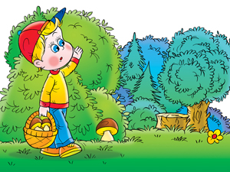
Неречевое звукоразличение
Неречевой слух – это восприятие журчания воды, шороха листвы, бытовых шумов, звуков музыки. Формирование речевого восприятия начинается с узнавания природных, бытовых и музыкальных шумов, голосов животных и людей. При этом различение неречевых звуков должно обязательно сопровождаться развитием чувства ритма. Чтобы образ предмета, издающего звук, был более полным и ребенок мог догадаться о нем по ситуации, предмет этот нужно рассматривать, если возможно, брать в руки, ощупывать.
Малышу полезно выполнять такие упражнения с закрытыми глазами: анализировать звуки только на слух, без опоры на зрение.
Упражнения
Звуки природы
Прослушайте с ребенком аудиозаписи природных звуков: шума дождя и леса, журчания ручья, пения птиц, голосов различных животных. Обсудите с малышом услышанные звуки: какие из них похожи, чем они отличаются, где их можно услышать, какие из них кажутся знакомыми. Начинать надо с прослушивания и узнавания хорошо различающихся между собой звуков, затем – сходных по звучанию.

Slide 4
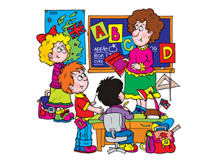
Вдруг, как в сказке, скрипнула дверь...
Волшебная палочка
Предложите малышу взять «волшебную» палочку и постучать ею по любым предметам, находящимся в доме. Попросите его прислушаться к этим звукам и попытаться запомнить, что как звучит. Затем незаметно ударьте «волшебной» палочкой по одному из предметов, а ребенок пусть вспомнит, чей это звук.
Проанализируйте с ребенком бытовые шумы: скрип двери, звук шагов, телефонный звонок, свисток, тиканье часов, шум льющейся и кипящей воды, шелест страниц и так далее. Ребенок должен научиться узнавать их звучание с открытыми и закрытыми глазами.

Slide 5
Где позвонили? Для этой игры необходим колокольчик или другой звучащий предмет. Малыш закрывает глаза, вы встаете в стороне от него и тихо звоните. Ребенок должен повернуться к тому месту, откуда он слышит звук, и с закрытыми глазами рукой показать направление, потом открыть глаза и проверить себя.
Подбери картинку или игрушку! Вы стучите (шелестите, гремите, трубите, звените, играете на пианино), а ребенок угадывает, что вы сделали, что издало этот звук и подбирает соответствующую картинку или игрушку.

Slide 6
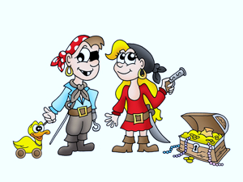
Громко–тихо Попросите ребенка произнести гласный звук, слог или слово по–разному: а) громко, а затем тихо; б) протяжно и отрывисто; в) высоко, а через пару мгновений низко.
Сказочные голоса Придумайте или вспомните вместе с ребенком каких–нибудь сказочных персонажей. Договоритесь, кто из них как говорит, а потом разыграйте небольшие диалоги. Поменяйтесь ролями и устройте еще одно представление. Такая игра поможет ребенку развить память на звуки.

Slide 7
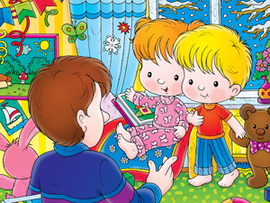
Игры на развитие фонематического слуха
Эхо Ведущий (взрослый) называет слово, а «эхо» (ребенок) повторяет то, что ему скажут. Начните с простых слов, затем переходите к трудным и длинным. Можно попробовать использовать иностранные слова, но при этом не забывать объяснять их значение (например: «doll» – «кукла», «monkey» – «обезьяна»).
Чиним испорченный телефончик! В игре участвуют от 3 до 10 малышей. Первый тихо и не очень отчетливо произносит какое–либо слово соседу на ушко. Тот повторяет услышанное на ушко следующему участнику. Игра продолжается до тех пор, пока каждый не передаст слово «по телефону». Последний малыш произносит его вслух. Если оно отличается от того, с которого начиналась игра, все по очереди называют услышанные слова, пытаясь «починить испорченный телефон».

Slide 8
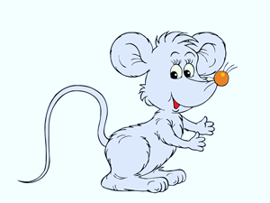
Путаница Прочтите ребенку шуточные предложения: Тащит мышонок в норку хлебную горку.
Поэт закончил строчку, в конце
поставил дочку.

Slide 9
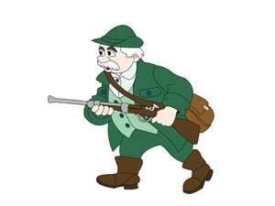
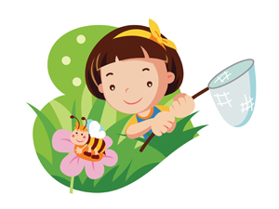
За охотником гнались дикие двери.
Принцесса надела на голову корову.
Спросите у малыша, что в них перепутано и какие звуки нужно исправить в словах для того, чтобы получились верные высказывания.

Slide 10
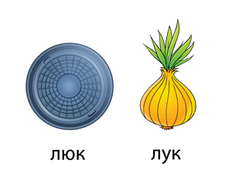
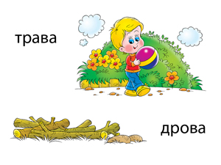
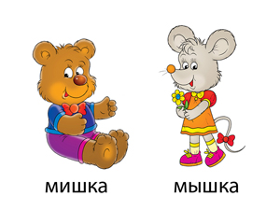
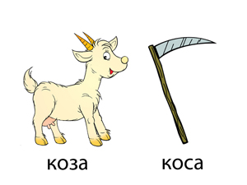
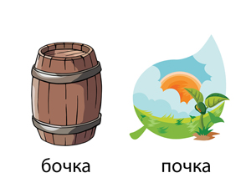
Какими звуками отличаются? Назови предметы и животных, изображенных на картинках. Какими звуками они отличаются?

Slide 11
Желаю успехов и приятного общения с детьми.

